Slide 1
第十章 (矩阵的初等变换与线性方程组)
10.1 矩阵的初等变换
10.2 初等矩阵、矩阵的秩
10.3 线性方程组的解

Slide 2
10.1 矩阵的初等变换
一、消元法解线性方程组
二、矩阵的初等变换
三、初等矩阵

Slide 3
本章先讨论矩阵的初等变换，
建立矩阵的秩的概念,
并提出求秩的有效方法，
再利用矩阵的秩反过来研
究齐次线性方程组有非零解的充分必要条件和非齐
次线性方程组有解的充分必要条件，
并介绍用初等变
换解线性方程组的方法．

Slide 4
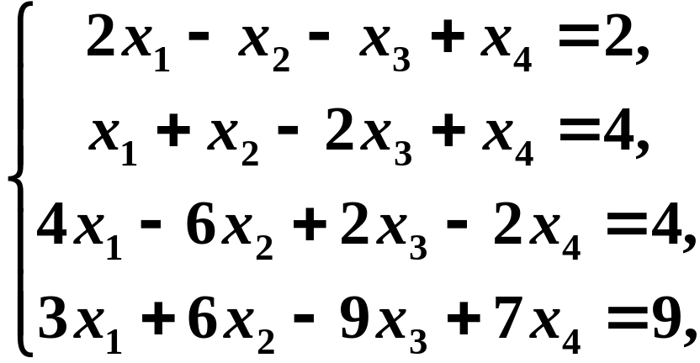




一、消元法解线性方程组
分析：用消元法解下列方程组的过程．
引例
求解线性方程组

Slide 5





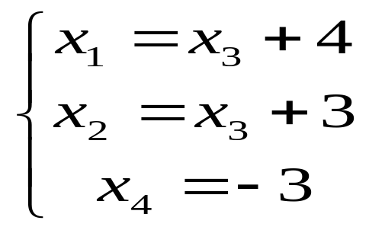
解
②×0.5
③+5②
④−3②
⎯⎯⎯→
①−②
③×0.5
②−③
④−③
①↔②
③×0.5
⎯⎯⎯→
⎯⎯⎯→
于是，方程组的解为
②−③
③−2①
④−3①
⎯⎯⎯→
其中x₃可任意取值.

Slide 6
注：
1．上述解方程组的方法称为消元法．
2．始终把方程组看作一个整体变形，用到如
下三种变换
（1）交换方程次序；
（2）以不等于０的数乘某个方程；
（3）一个方程加上另一个方程的k倍．
3．上述三种变换都是可逆的．
由于三种变换都是可逆的，
所以变换前的方程组
与变换后的方程组是同解的．
故这三种变换是同
解变换．

Slide 7



因为在上述变换过程中，
仅仅只对方程组的系数和常数
进行运算，未知量并未参与运算．
因此，对方程组的
变换完全可以转换为对方程组的增广矩阵的变换.
例如
①↔②
⎯⎯→
←⎯⎯
①↔②
增广阵
增广阵
显然, 交换B的第1行与第2行即得B₁.

Slide 8


③÷2
例如
⎯⎯→
←⎯⎯
③×2
增广阵
增广阵
显然, 把B的第3行乘以(1/2)即得B₂.

Slide 9


例如
①−2②
⎯⎯→
←⎯⎯
①+2②
增广阵
增广阵
显然, 把B的第2行乘以(−2)加到第1行即得B₃.
把方程组的上述三种同解变换移植到矩阵上,
就得到矩阵的三种初等变换.

Slide 10
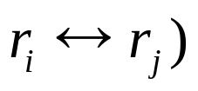
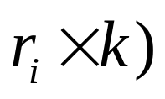

二、矩阵的初等变换
定义1
下面三种变换称为矩阵的初等行变换:
（1）对调两行
（对调i, j两行，记为
（2）以数k≠0乘以某一行的所有元素
（第i行乘k，记为
（3）把某一行所有元素的k倍加到另一行对
应的元素上去
（第j行的k倍加到的i行上记为

Slide 11


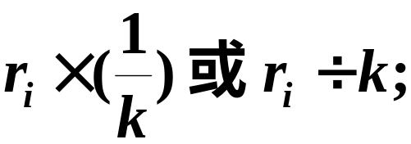


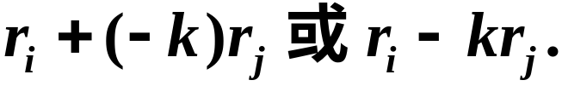
同理可定义矩阵的初等列变换(所用记号是把“r”
换成“c”)．
定义2 矩阵的初等列变换与初等行变换统称为
初等变换．
初等变换的逆变换仍为初等变换, 且变换类型相同．
逆变换
逆变换
逆变换

Slide 12






就称
如果矩阵A经有限次初等变换变成矩阵B，
记为
矩阵A与B等价，
等价关系的性质：
（1）反身性
（2）对称性，
即若
则
（3）传递性，
即若
则
具有上述三条性质的关系称为等价关系．

Slide 13


矩阵初等变换举例
r₁↔r₂
1 1 −2 1 4
~
r₃÷2
2 −1 −1 1 2
2 −3 1 −1 2
3 6 −9 7 9
r₂−r₃
1 1 −2 1 4
r₂÷2
~
1 1 −2 1 4
r₃−2r₁
0 2 −2 2 0
r₃+5r₂
~
0 1 −1 1 0
0 −5 5 −3 −6
0 0 0 2 −6
r₄−3r₁
0 3 −3 4 −3
r₄−3r₂
0 0 0 1 −3
r₃↔r₄
1 1 −2 1 4
1 0 −1 0 4
r₁−r₂
r₄−2r₃
0 1 −1 1 0
~
0 1 −1 0 3
~
0 0 0 1 −3
r₂−r₃
0 0 0 1 −3
0 0 0 2 −6
0 0 0 0 0
行阶梯形矩阵
行最简形矩阵

Slide 14
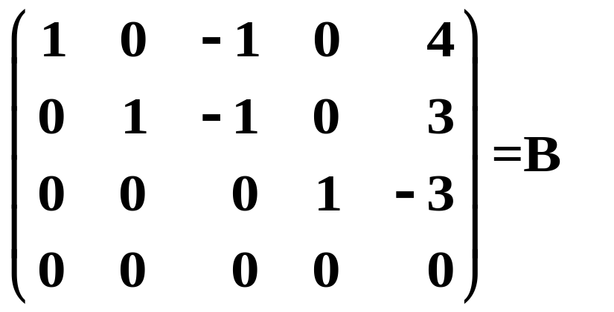
行阶梯性矩阵特点：
（1）可划出一条阶梯线，
线的下方全为零；
（2）每个台阶 只有一行，
台阶数即是非零行的行数，
阶梯线的竖线后面的第一个元素为非零元，
即非零行的第一个非零元．

Slide 15

行阶梯形矩阵
还称为行最简形矩阵，
即非零行
的第一非零元为1，
且这些非零元所在的列的其它
元素都为零.
注意：
（1）对于任意矩阵A，总可经过有限次初等行变换
把它变为行阶梯形和行最简形.
（2）行最简形矩阵再经过初等列变换可化成标准形．

Slide 16

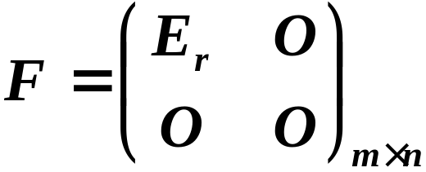
标准型特点：
左上角是一个单位矩阵，
其余元素全为零.
矩阵A总可经过初等变换化为标准形
此标准形由m, n, r三个数唯一确定，
其中r就是
行阶梯形矩阵中非零行的行数.

Slide 17

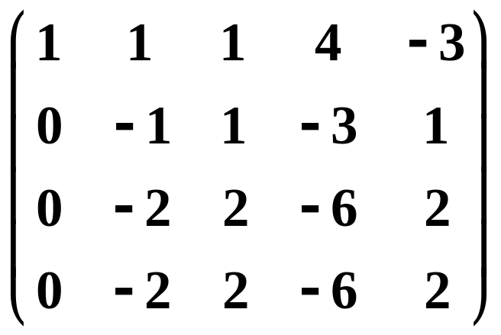
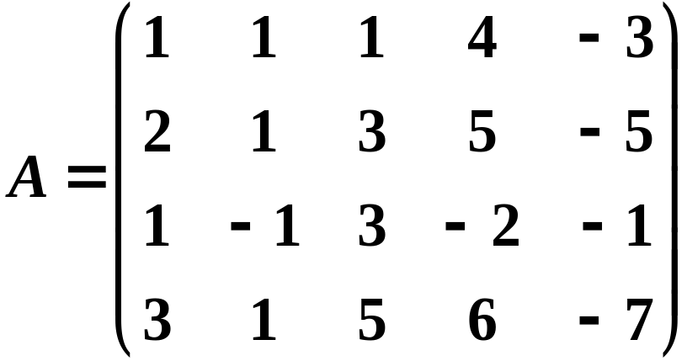


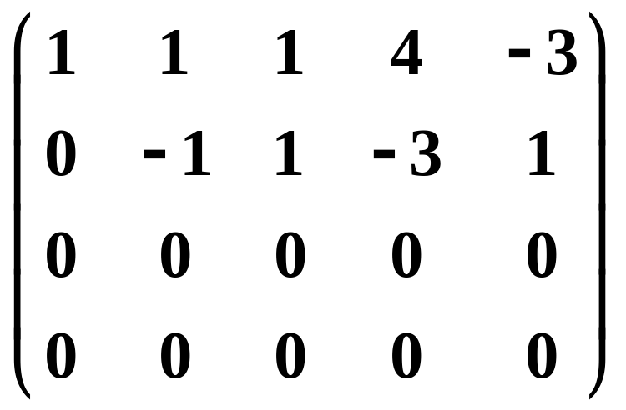
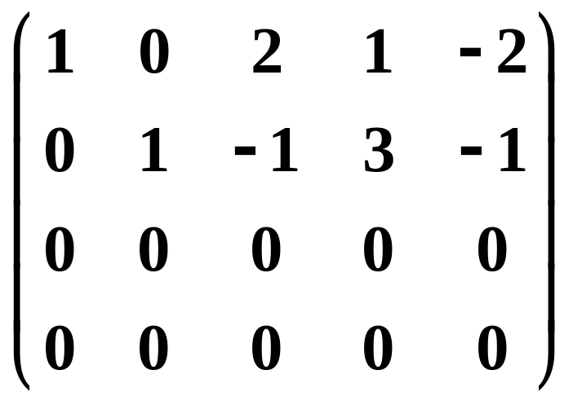




例如
行阶梯形矩阵
行最简形矩阵

Slide 18
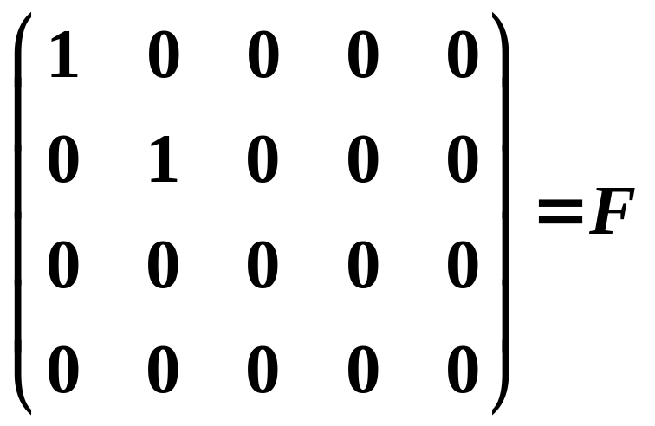


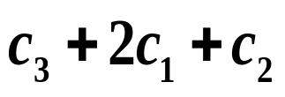
标准形

Slide 19




用初等变换把矩阵化为行最简型:
练习

Slide 20




解线性方程组
解
方程组的解可表示为
(其中x₃与x₄为自由未知数).

Slide 21
第十章 (矩阵的初等变换与线性方程组)
10.1 矩阵的初等变换
10.2 初等矩阵、矩阵的秩
10.3 线性方程组的解

Slide 22
初等矩阵
（一）初等矩阵的概念
矩阵的初等变换是矩阵的一种基本运算，应用广泛.
定义
由单位矩阵E经过一次初等变换得到的方阵
称为初等矩阵.
矩阵的三种初等变换为
（1）对调两行或两列；
（2）以数k≠0乘某行或某列；
（3）以数k乘某行（列）加到另一行（列）上去.
三种初等变换对应三种初等矩阵.

Slide 23

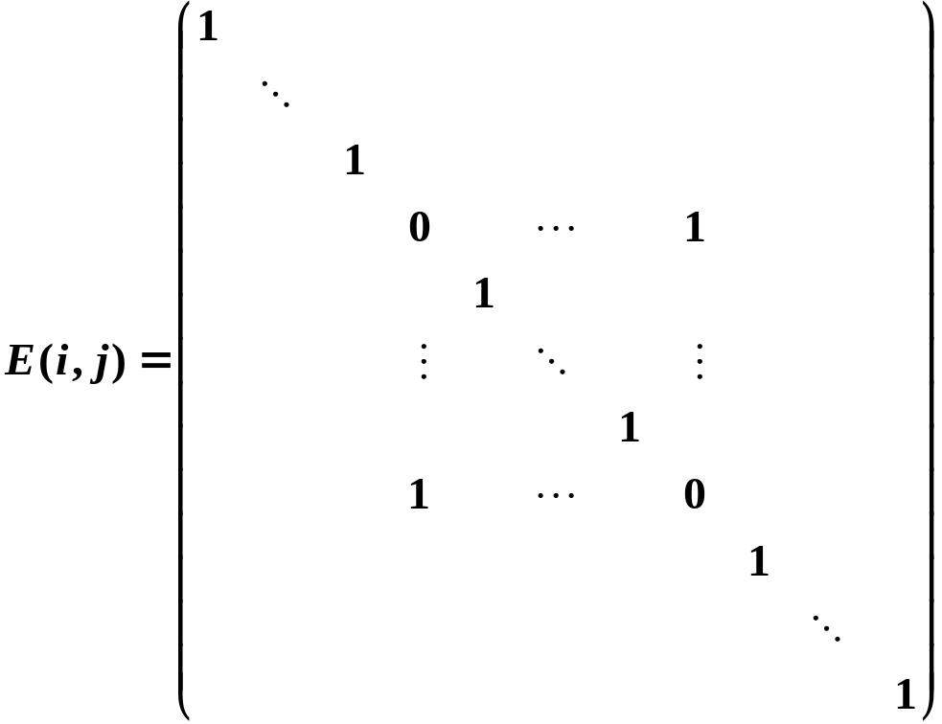


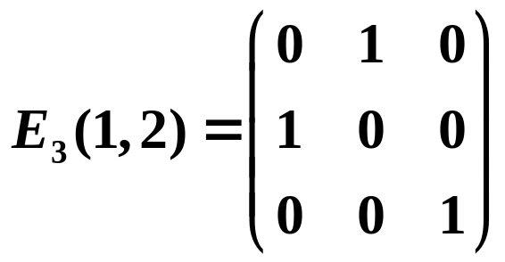
对调E中第i, j两行，得初等矩阵
如

Slide 24

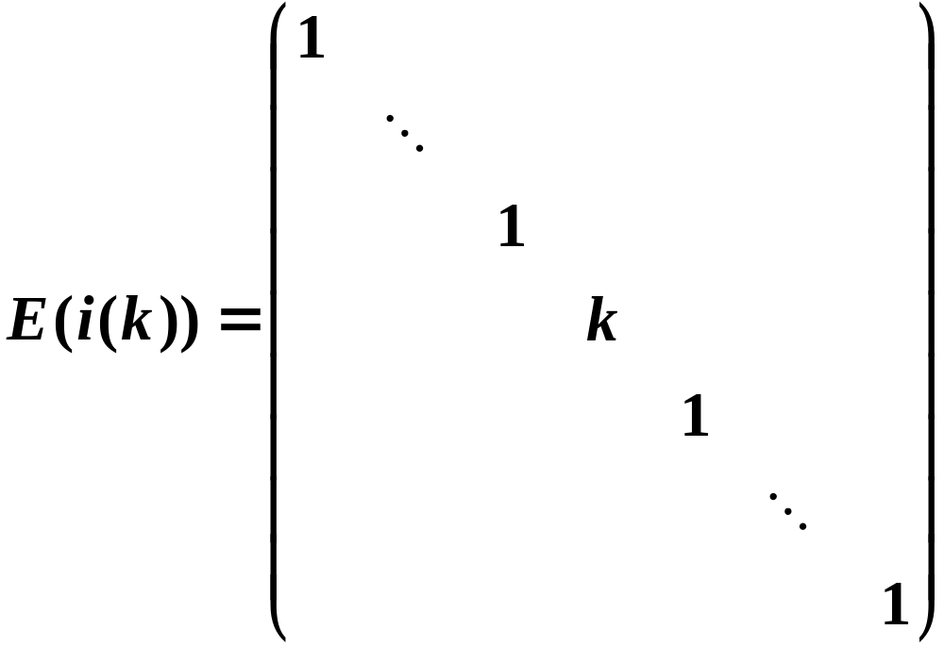

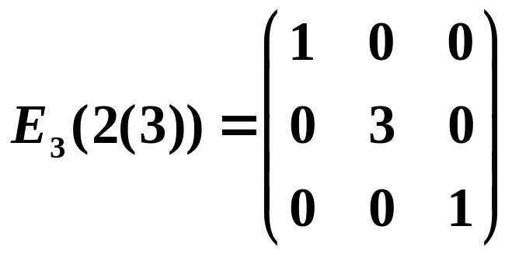
2.以数k≠0乘某行或某列；
以数k≠0乘单位矩阵E的第i行，
得初等矩阵
如

Slide 25
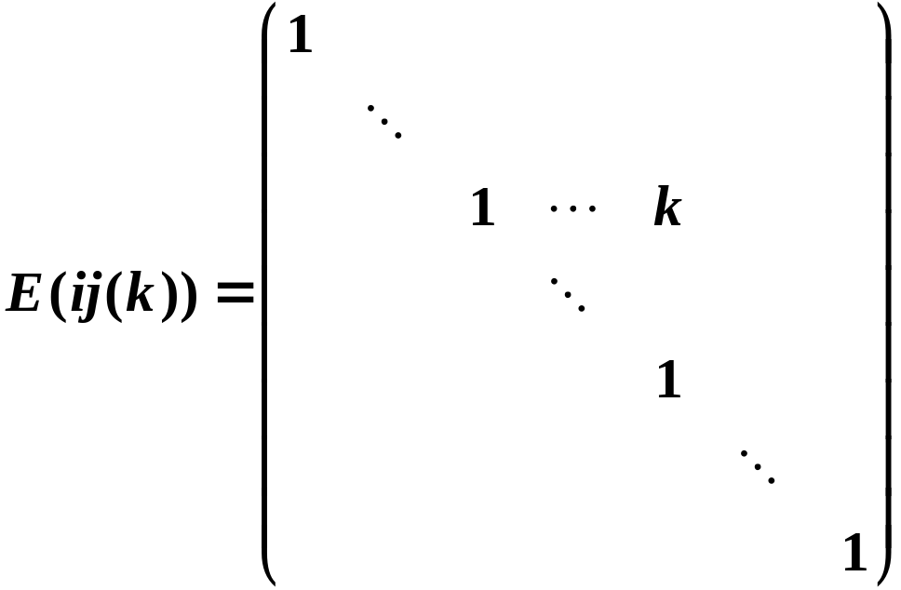


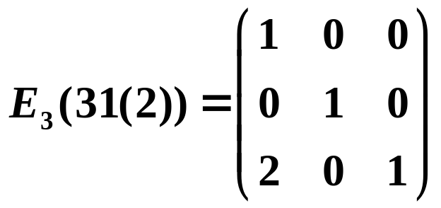
3、以数k乘某行（列）加到另一行（列）上去.
以数k乘E的第j行加到第i行上（或以数k乘E的
第i行加到第j列上），得
如

Slide 26
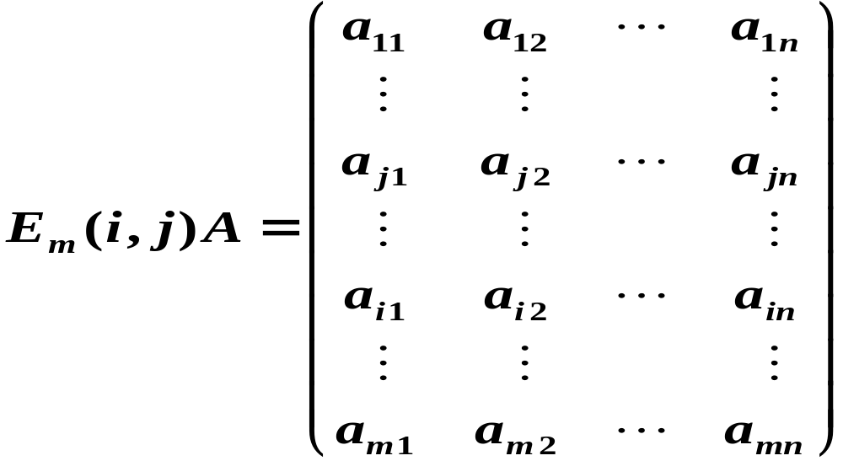
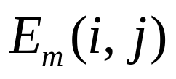
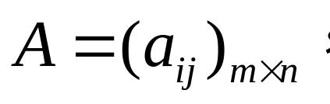




初等矩阵的应用
用初等矩阵
左乘
相当于对矩阵A施行
第一种初等行变换:
对调A的第i, j两行.
r₁↔r₂
例如
~

Slide 27
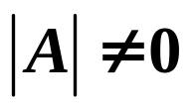
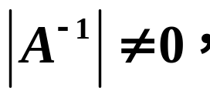
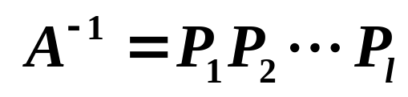
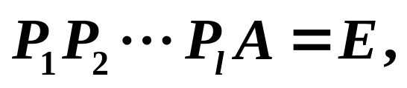
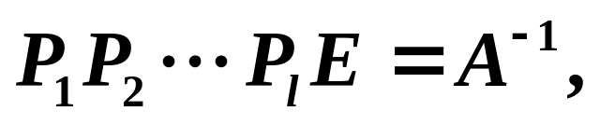
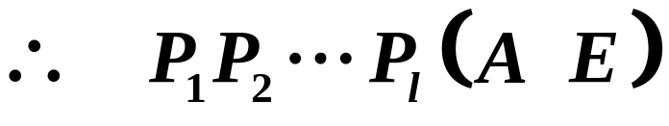
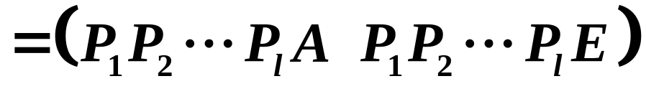

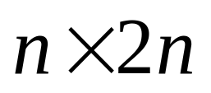

利用初等变换求逆阵的方法：
当
时，
有
所以
而
又
即对
矩阵（A|E）施行初等行变换，
当把A变成E时，
原来的E就变成

Slide 28
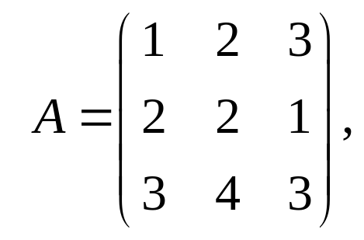






例１
设
求
解

Slide 29









Slide 30
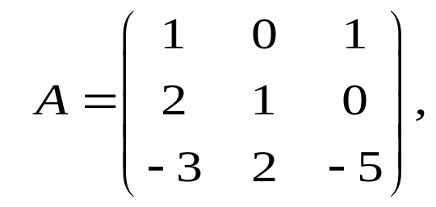




练习
求
解
于是得到

Slide 31
第十章 (矩阵的初等变换与线性方程组)
10.1 矩阵的初等变换
10.2 初等矩阵、矩阵的秩
10.3 线性方程组的解

Slide 32
矩阵的秩
若矩阵A中至少有一个r阶子式不为零, 而所有的r＋1阶子式皆为零, 则称r为矩阵A的秩,记为r(A)＝r.
(1)定义
所有高于r＋1阶的子式必为零!
即：矩阵A的秩等于A中不为零的子式的最高阶数.
定理 矩阵经过初等变换，其秩不变.

Slide 33

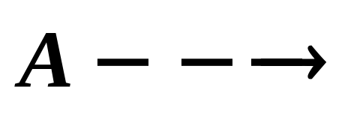
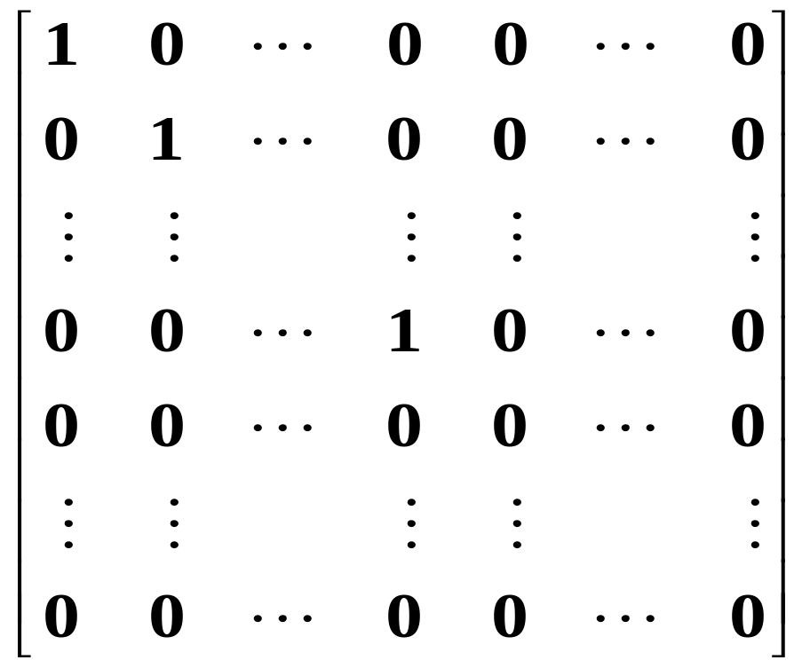

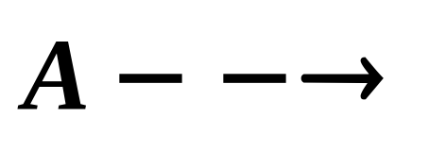
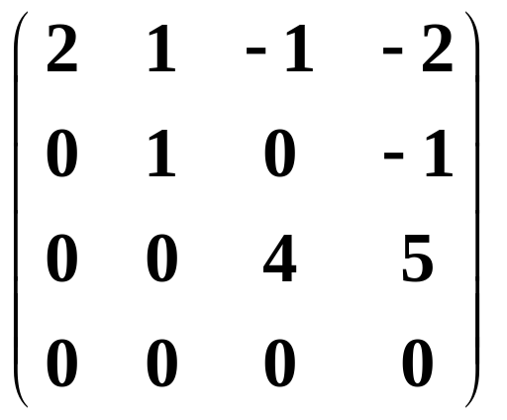
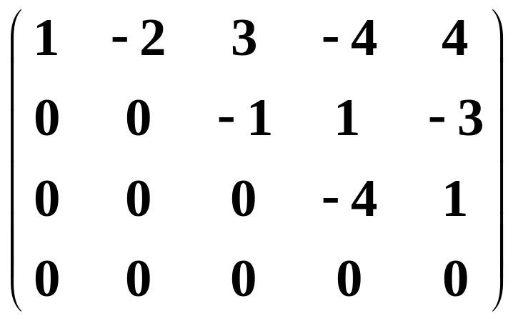
行变换
r
等价标准形，则r(A)＝
列变换
初等行变换
行阶梯形矩阵非零行的行数
行阶梯形,则r(A)=
r行
行阶梯形矩阵：自上而下各行中，第一个非零元左边零的个数逐行增加；零行在最下面. 例:
0
0
1
0
1
简化行阶梯形矩阵：行阶梯形矩阵，非零行的第一个非零元均为1，其所在列的其它元素均为0.

Slide 34
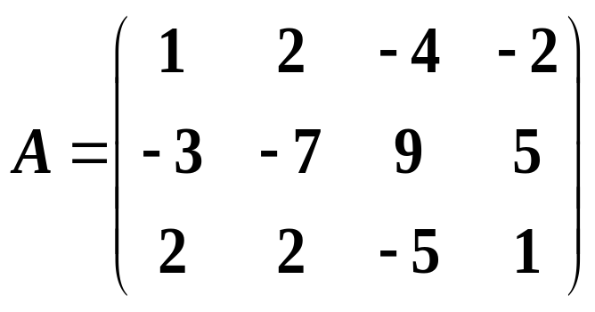
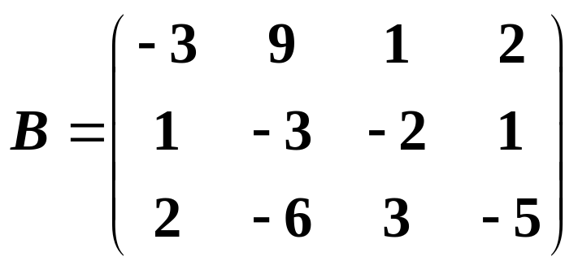
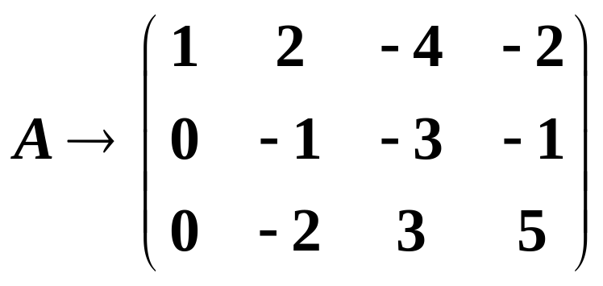
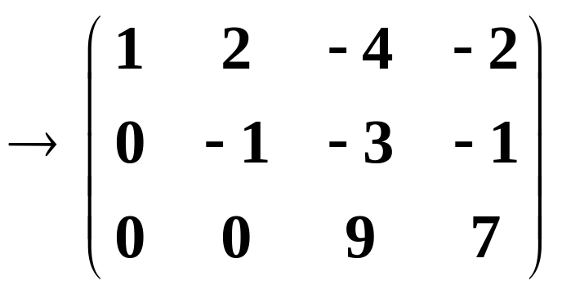
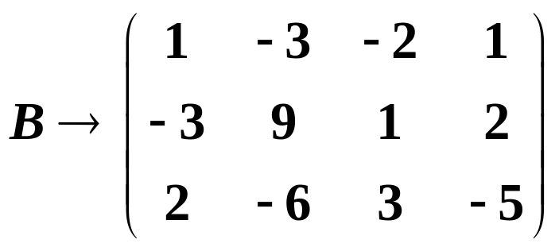
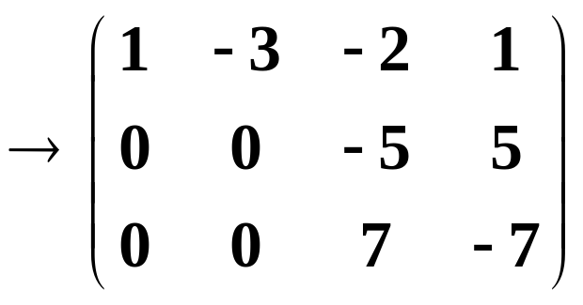
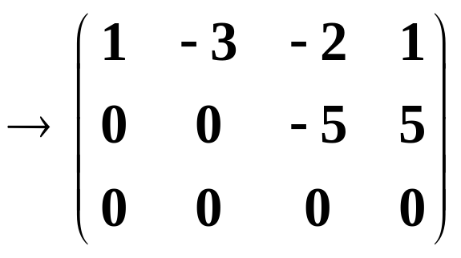
例1 求下列矩阵的秩
(1)
(2)
解
(1)
∴r(A)＝3
(2)
∴r(B)＝2

Slide 35
第十章 (矩阵的初等变换与线性方程组)
10.1 矩阵的初等变换
10.2 初等矩阵、矩阵的秩
10.3 线性方程组的解

Slide 36
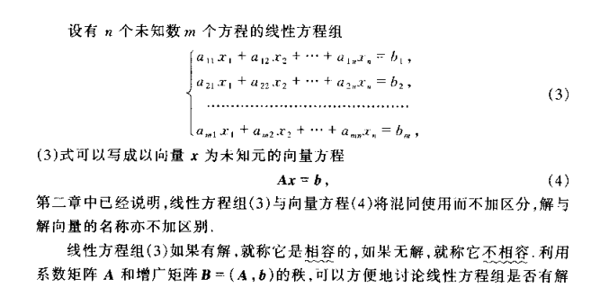
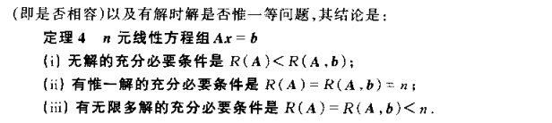

Slide 37
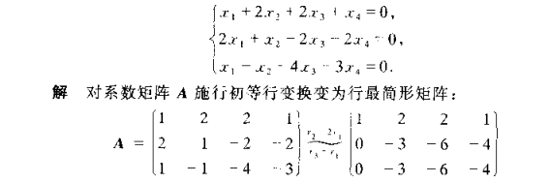
例1 求线性方程组

Slide 38
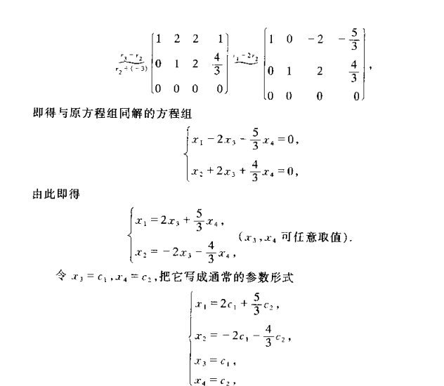

Slide 39
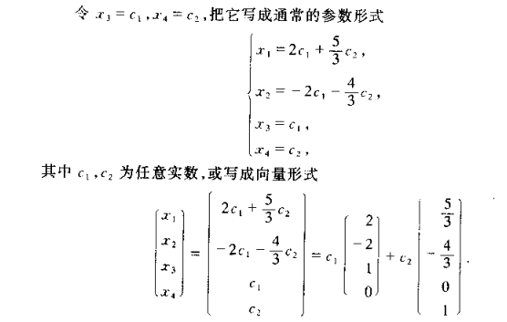
基础解系

Slide 40


例2 求线性方程组
基础解系
特解

